Slide 1
Python爬虫实例教程
讲师：日月光华

Slide 2
网页解析基础 Beautifulsoup简介
答疑群：945189407

Slide 3
BeautifulSoup安装和导入
使用如下命令安装Beautiful Soup：
> pip install beautifulsoup4
注意这里是beautifulsoup4。安装完成后在Python解释器中引入：
>>> from bs4 import BeautifulSoup

Slide 4
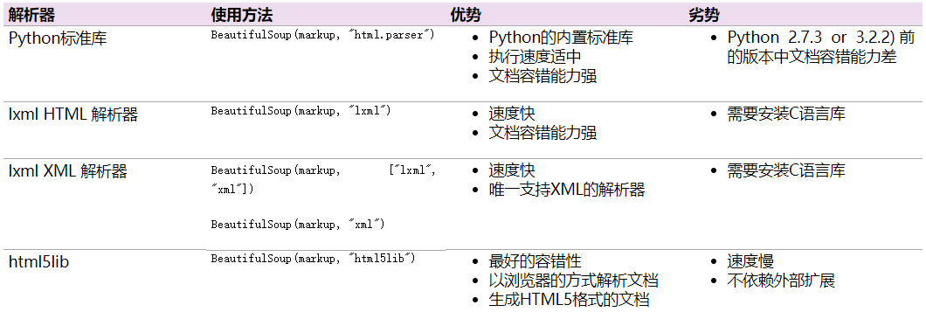
Beautiful Soup的解析器

Slide 5
BeautifulSoup 的构造方法
from bs4 import BeautifulSoup
soup = BeautifulSoup(open("index.html"))
soup = BeautifulSoup(“<html>data</html>”,‘lxml’)

Slide 6
Beautiful Soup基本用法
使用soup.x (x代表标签名）这种形式可以获得这个标签的内容
在标签后面加上.string,就可获取标签内的文本
可以使用 标签[属性] 这种形式来获取属性值
可以使用get方法获取属性

Slide 7
Beautiful Soup标准选择器
（1）find_all方法。
find_all方法搜索当前标签的所有子节点,并判断是否符合过滤器的条件，find_all方法是Beautiful Soup最常用的方法。
soup.find_all('b')
soup.find_all(["a", "b"])
soup.find_all(re.compile("t"))

Slide 8
Beautiful Soup标准选择器
soup.find_all(id="link2")
soup.find(text=re.compile("sisters"))
soup.find_all(href=re.compile("elsie"))
soup.find_all(id=True)
soup.find_all(href=re.compile("elsie"), id='link1')

Slide 9
Beautiful Soup标准选择器
soup.find_all(text="Elsie")
soup.find_all(text=re.compile("Dormouse"))
soup.find_all("a", limit=2)
soup.find_all("a")
soup("a")

Slide 10
Beautiful Soup标准选择器
Find()方法
find_all() 方法将返回文档中符合条件的所有tag,尽管有时候我们只想得到一个结果.比如文档中只有一个<body>标签,那么使用 find_all() 方法来查找<body>标签就不太合适, 使用 find_all 方法并设置 limit=1 参数不如直接使用 find() 方法

Slide 11
Beautiful Soup标准选择器
get_text()方法
如果只想得到标签中包含的文本内容，可以用get_text()方法，这个方法获取到标签中包含的所有文本内容，包括子孙节点中的文本内容，并将结果字符串返回

Slide 12
谢谢大家
讲师：日月光华 答疑群：945189407

